Slide 1
A utilização da derivada na detecção de bordas do método Canny
Professor orientador: Victor Costa da Silva Campos;
Aluno padrinho: Lucas Henrique Lírio Costa (3° E.C)
Gustavo Tupini Silveira
Jamisson Jader Moraes Pereira Júnior
Matheus de Paula
Rangel Henrique Miranda
Thiago Silva de Figueiredo
Vinicius Fernandes Silva

Slide 2
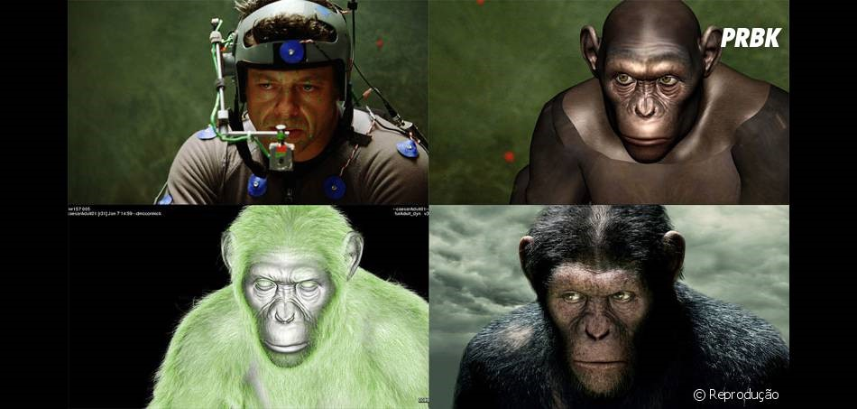
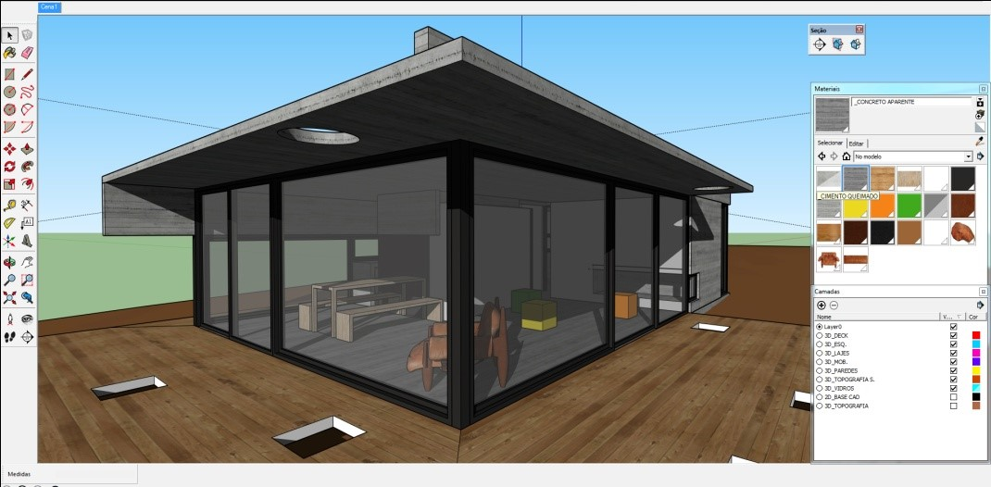
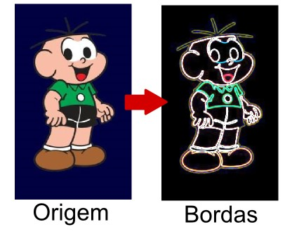
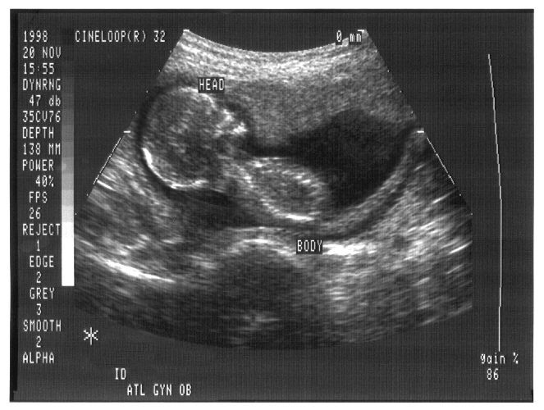
Computação gráfica
X
Processamento de imagem

Slide 3
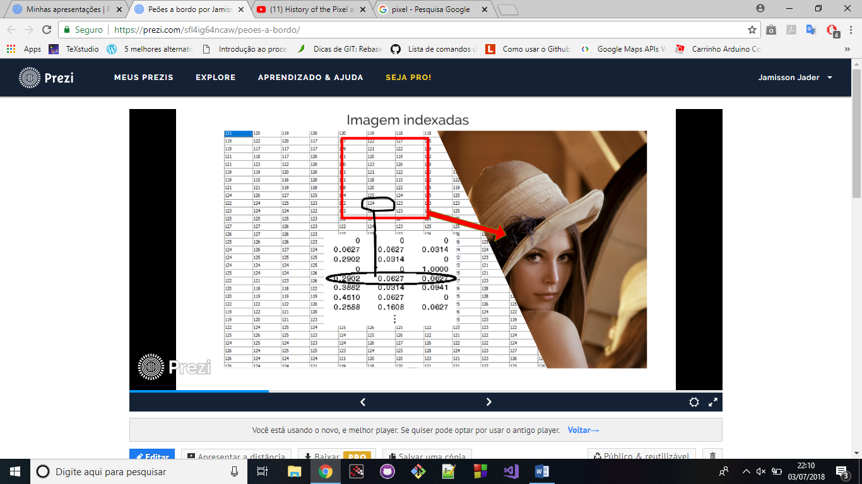
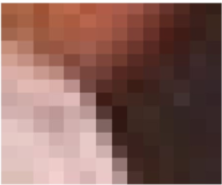
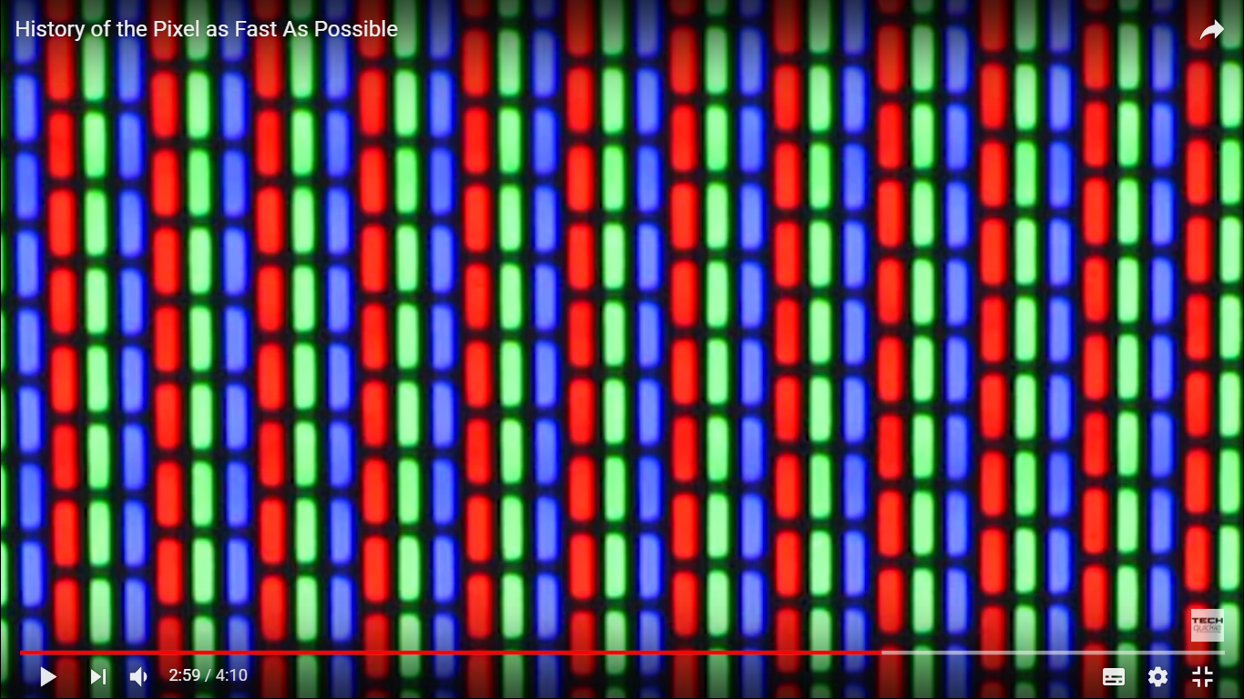
Como uma imagem é vista pelo algoritmo?
Pixel
RGB
Imagem como uma matriz

Slide 4
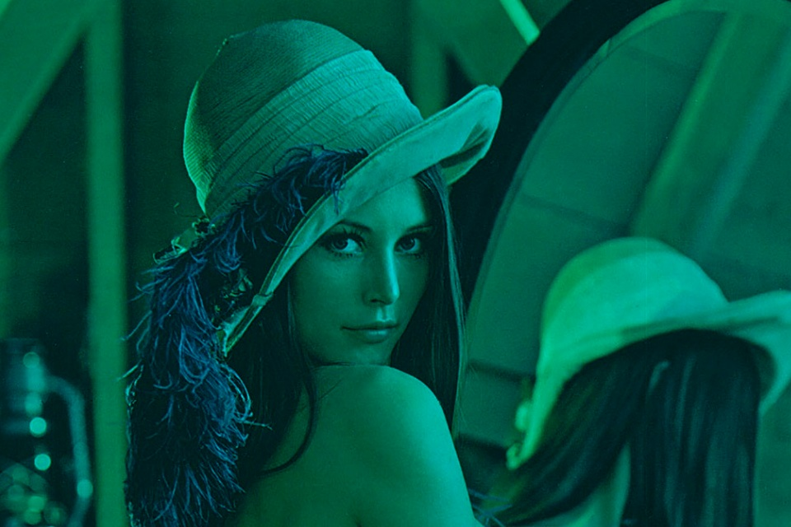

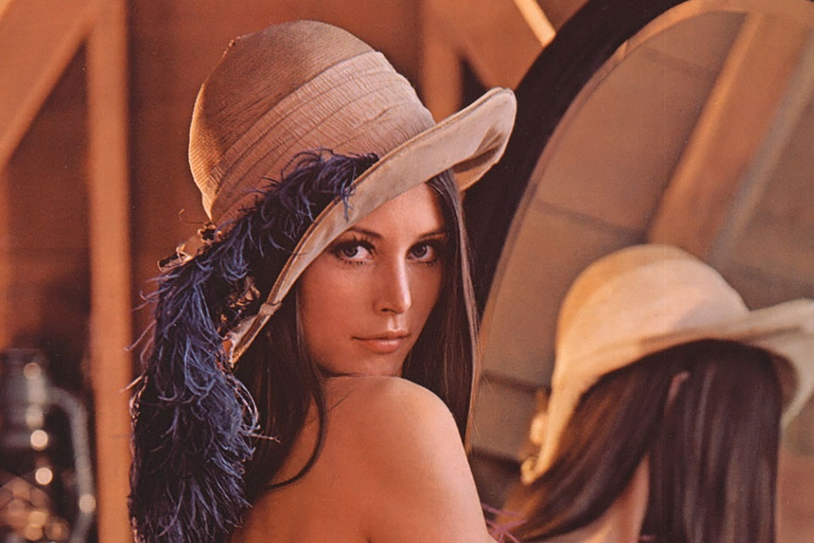
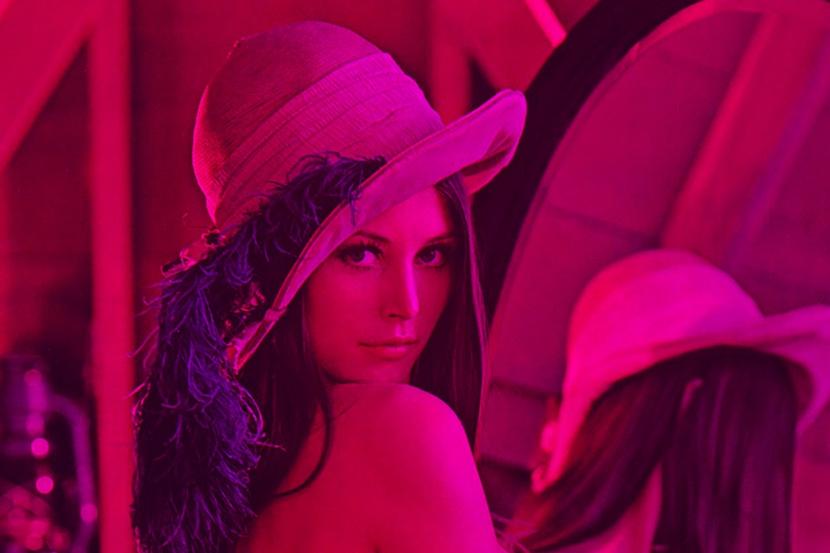

Slide 5

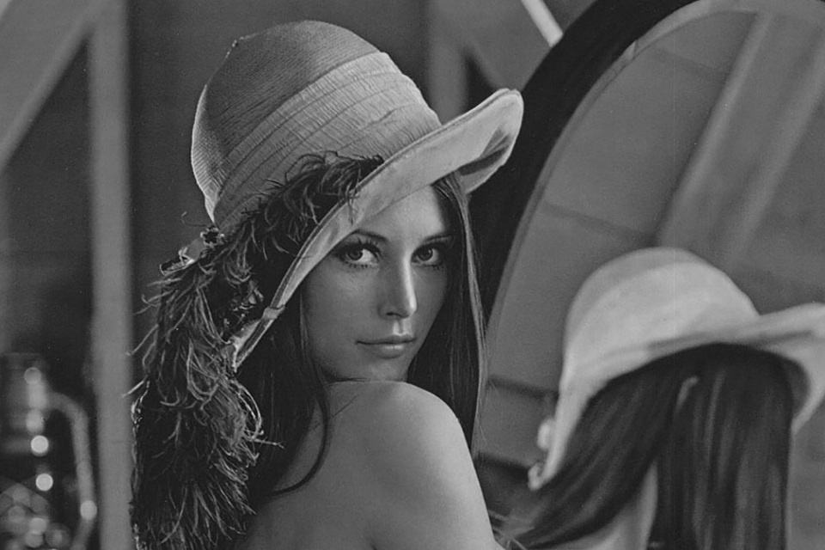
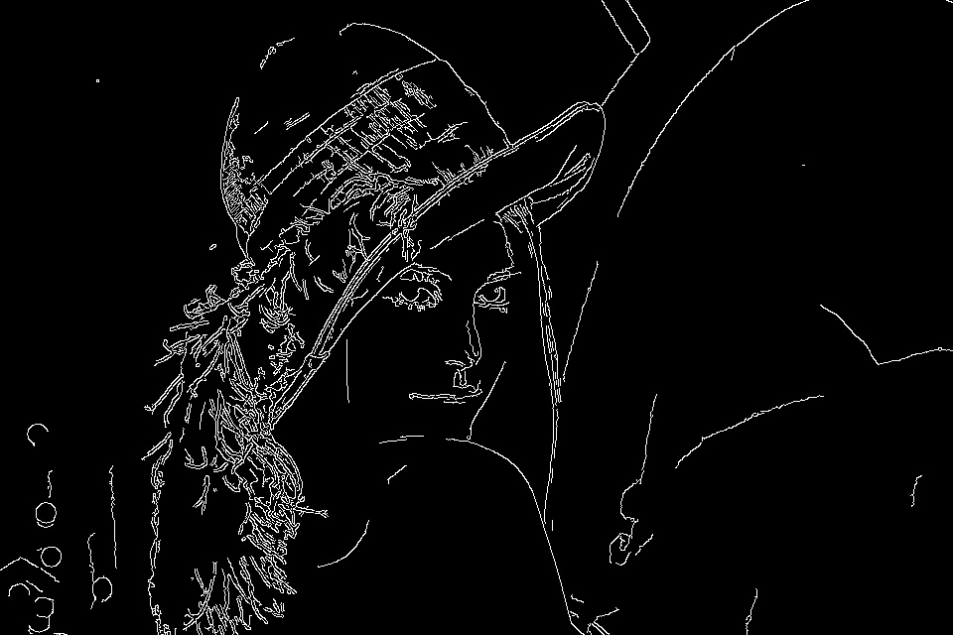
Método de Canny

Slide 6
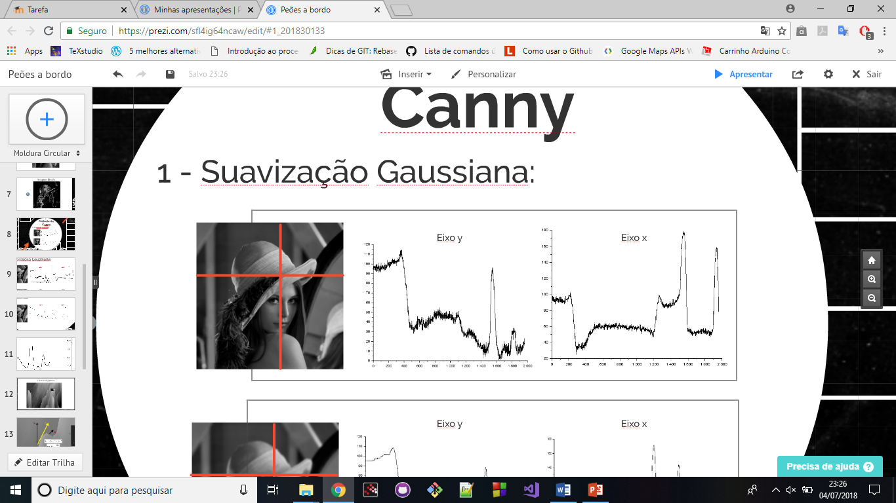
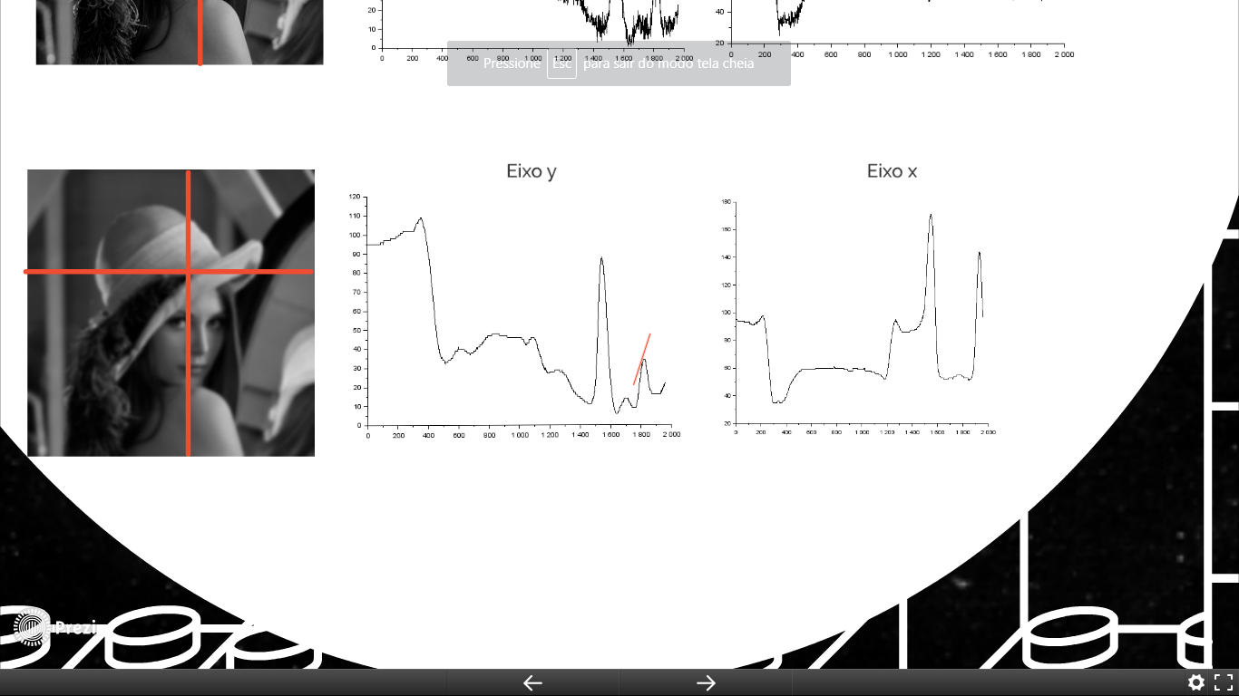
1 – Suavização Gaussiana

Slide 7
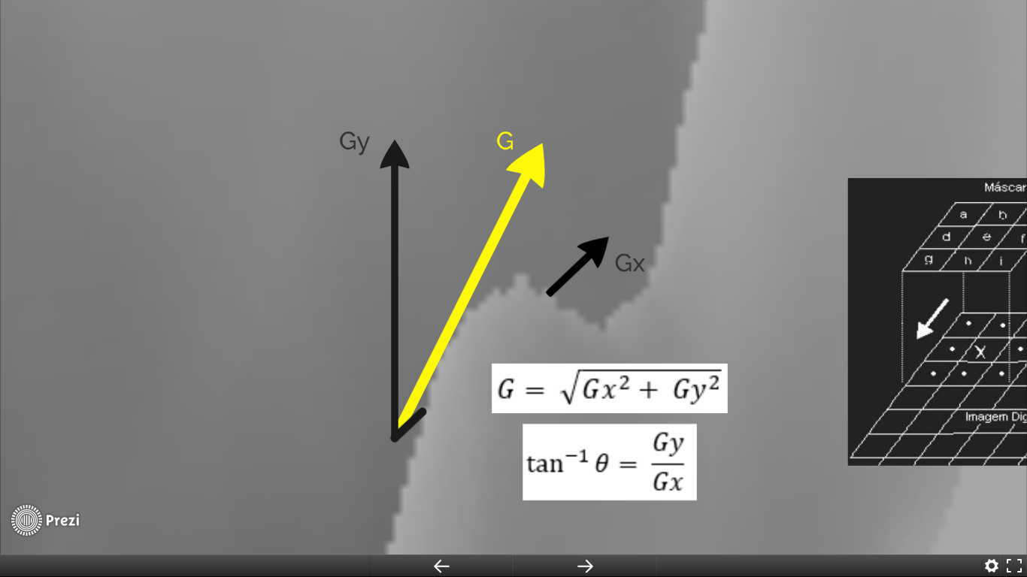
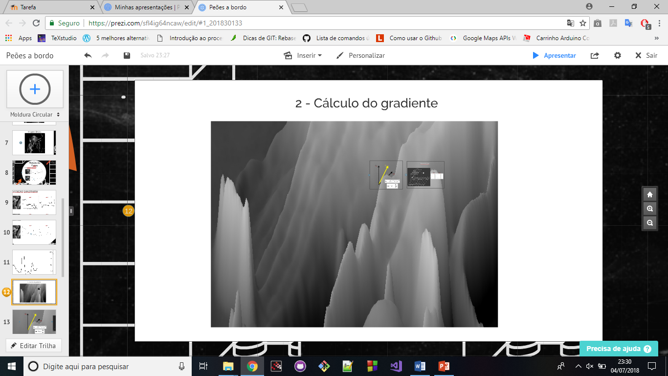
2 – Gradiente
G (x,y) = (Dx, Dy)

Slide 8
Imagem:
100 | 100 | 50 | 70
100 | 100 | 50 | 70
100 | 100 | 50 | 70
100 | 100 | 50 | 70
100 | 100 | 50 | 70
Gy
Gx
-1 | -2 | -1
0 | 0 | 0
1 | 2 | 1
-1 | 0 | 1
-2 | 0 | 2
-1 | 0 | 1

Slide 9
Imagem:
100 | 100 | 50 | 70
100 | 100 | 50 | 70
100 | 100 | 50 | 70
100 | 100 | 50 | 70
100 | 100 | 50 | 70
Gy
-1 | -2 | -1
0 | 0 | 0
1 | 2 | 1

Slide 10
Imagem:
100 | 100 | 50 | 70
100 | 100 | 50 | 70
100 | 100 | 50 | 70
100 | 100 | 50 | 70
100 | 100 | 50 | 70
Gy
-1 | -2 | -1
0 | 0 | 0
1 | 2 | 1

Slide 11
Imagem:
100 | 100 | 50 | 70
100 | 100 | 50 | 70
100 | 100 | 50 | 70
100 | 100 | 50 | 70
100 | 100 | 50 | 70
Gy
-1 | -2 | -1
0 | 0 | 0
1 | 2 | 1
Saída
-100
0 | 0 | 0

Slide 12
Imagem:
100 | 100 | 50 | 70
100 | 100 | 50 | 70
100 | 100 | 50 | 70
100 | 100 | 50 | 70
100 | 100 | 50 | 70
Gy
-1 | -2 | -1
0 | 0 | 0
1 | 2 | 1
Saída
-100
0 | 0 | 0
100

Slide 13
Imagem:
100 | 100 | 50 | 70
100 | 100 | 50 | 70
100 | 100 | 50 | 70
100 | 100 | 50 | 70
100 | 100 | 50 | 70
Gy
-1 | -2 | -1
0 | 0 | 0
1 | 2 | 1
Saída
-100 | -200
0 | 0 | 0
100

Slide 14
Imagem:
100 | 100 | 50 | 70
100 | 100 | 50 | 70
100 | 100 | 50 | 70
100 | 100 | 50 | 70
100 | 100 | 50 | 70
Gy
-1 | -2 | -1
0 | 0 | 0
1 | 2 | 1
Saída
-100 | -200
0 | 0 | 0
100 | 200

Slide 15
Imagem:
100 | 100 | 50 | 70
100 | 100 | 50 | 70
100 | 100 | 50 | 70
100 | 100 | 50 | 70
100 | 100 | 50 | 70
Gy
-1 | -2 | -1
0 | 0 | 0
1 | 2 | 1
Saída
-100 | -200 | -50
0 | 0 | 0
100 | 200

Slide 16
Imagem:
100 | 100 | 50 | 70
100 | 100 | 50 | 70
100 | 100 | 50 | 70
100 | 100 | 50 | 70
100 | 100 | 50 | 70
Gy
-1 | -2 | -1
0 | 0 | 0
1 | 2 | 1
Saída
-100 | -200 | -50
0 | 0 | 0
100 | 200 | 50
Gy = 0

Slide 17
Imagem:
100 | 100 | 50 | 70
100 | 100 | 50 | 70
100 | 100 | 50 | 70
100 | 100 | 50 | 70
100 | 100 | 50 | 70
Gx
-1 | 0 | 1
2 | 0 | 2
-1 | 0 | 1

Slide 18
Imagem:
100 | 100 | 50 | 70
100 | 100 | 50 | 70
100 | 100 | 50 | 70
100 | 100 | 50 | 70
100 | 100 | 50 | 70
Gx
-1 | 0 | 1
2 | 0 | 2
-1 | 0 | 1
Saída
-100 | 0 | 50
-200 | 0 | 100
-100 | 0 | 50
Gx = -200

Slide 19
Imagem:
100 | 100 | 50 | 70
100 | 100 | 50 | 70
100 | 100 | 50 | 70
100 | 100 | 50 | 70
100 | 100 | 50 | 70
Norma = 200
Ângulo = 0
P (3,2) = (-200 , 0)

Slide 20
Imagem:
100 | 100 | 50 | 70
100 | 100 | 50 | 70
100 | 200 | 50 | 70
100 | 100 | 50 | 70
100 | 100 | 50 | 70
Norma = 200
Ângulo = 0
P (3,2) = (-200 , 0)

Slide 21
3 - Supressão do não máximo:
0 | 200 | 120 | 80
0 | 200 | 120 | 80
0 | 200 | 120 | 80
0 | 200 | 120 | 80
0 | 200 | 120 | 80

Slide 22
3 - Supressão do não máximo:
0 | 200 | 120 | 80
0 | 200 | 120 | 80
0 | 200 | 0 | 0
0 | 200 | 120 | 80
0 | 200 | 120 | 80

Slide 23
3 - Supressão do não máximo:
0 | 200 | 0 | 0
0 | 200 | 0 | 0
0 | 200 | 0 | 0
0 | 200 | 0 | 0
0 | 200 | 0 | 0

Slide 24
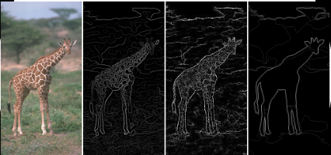
4 -Limiarização por histerese:

Slide 25

Demonstração

Slide 26
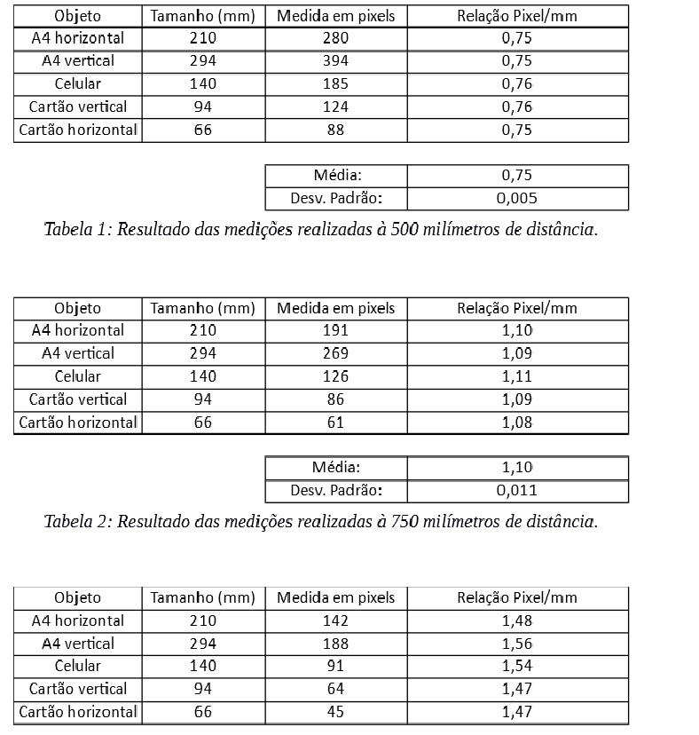
Resultados
Objeto a 0.5 metros da câmera
Objeto a 0.75 metros da câmera
Objeto a 1 metros da câmera

Slide 27
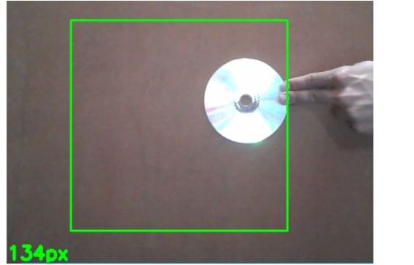
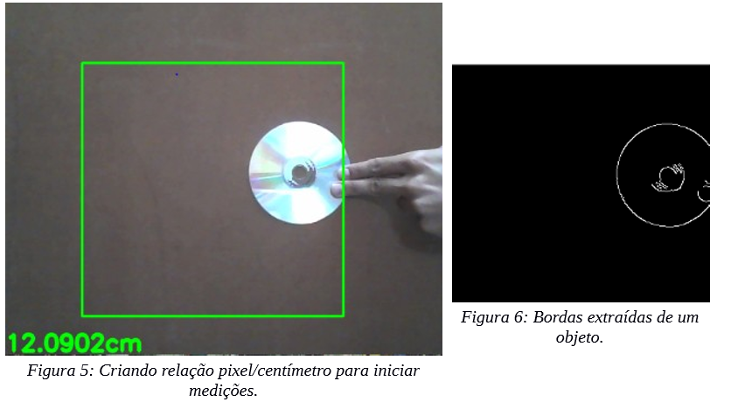
Resultados

Slide 28
Peões
A
Bordo
Sensodyne
Peão da silva
Jjjjjjjjjjjjjjjjjjjjjjjjjjj
(NISSIN)
DiPaula
Lambsal
Power Rangel
E o Vinícius continua perdido...

